Slide 1
CinemaBot: Sistema de Recomendaciones de Películas en Discord
Juan Diego Suarez Vega - 20201020095
Universida Distrital FJC
30 May 2024

Slide 2
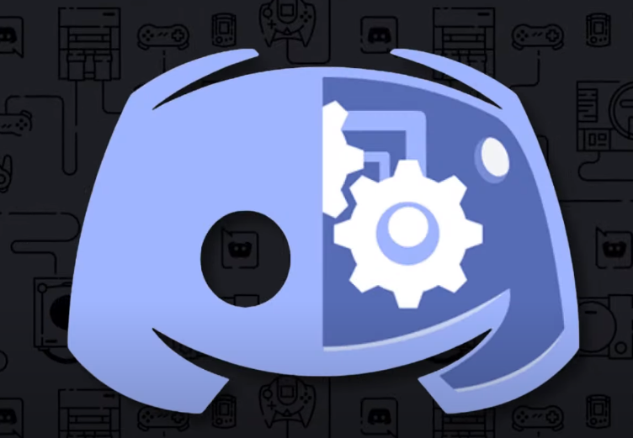


Resumen del Proyecto
Objetivo: Crear un bot de Discord que recomienda películas según el género especificado por el usuario.
Modo desarrollador de Discord
LM Studio
JavaScript
Herramientas

Slide 3
Justificación
Motivacion
Comprender el funcionamiento y desarrollo de bots en Discord.
Aprender sobre modelos de lenguaje (LLMs).
Promover el uso de software libre.

Slide 4
Alcance y Limitaciones
Disponibilidad de datos externos para recomendaciones.
Desarrollo de un bot que genera recomendaciones de películas basadas en géneros especificados por el usuario.
Precisión de los modelos de IA.
Utilización de LLMs y herramientas de software libre.
Restricciones de la API de Discord y la infraestructura existente.

Slide 5
Objetivos
Objetivo General:
Desarrollar un bot de Discord que recomiende una lista de películas según el género especificado por el usuario.
Integrar el bot con la API de Discord.
Adquirir conocimientos sobre diferentes LLMs disponibles.
Comprender claramente el programa LM Studio.
Objetivo Específicos:

Slide 6
Flujo del Proyecto
Funcionamiento del Bot:
Desarrollo del Bot:
Usuario solicita recomendaciones de películas por género.
Configuración del entorno de desarrollo en Discord.
El bot procesa la solicitud usando LM Studio
Implementación del bot con JavaScript.
Se generan y envían las recomendaciones al usuario en Discord.
Integración con LM Studio para usar LLMs.

Slide 7
Gracias por su atención!

